Slide 1
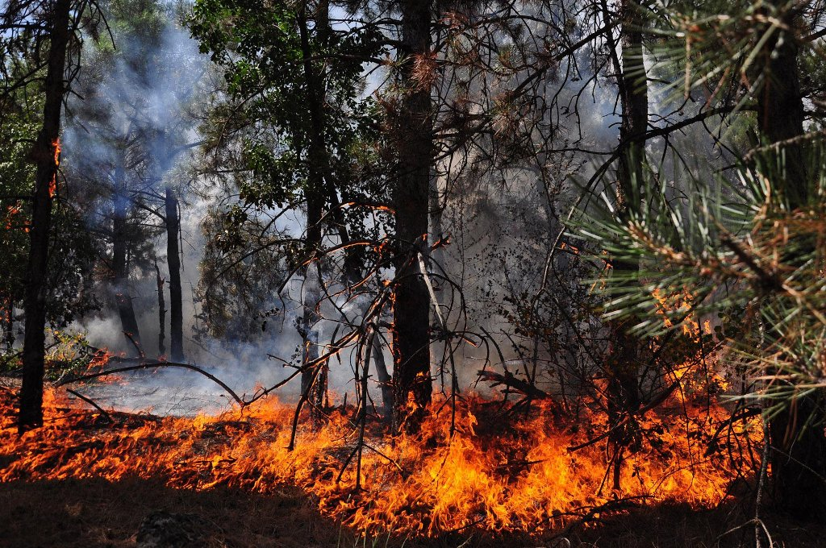
ПРАВИЛА
ЗА ПОВЕДЕНИЕ И ДЕЙСТВИЕ ПРИ
ГОРСКИ ПОЖАР

Slide 2

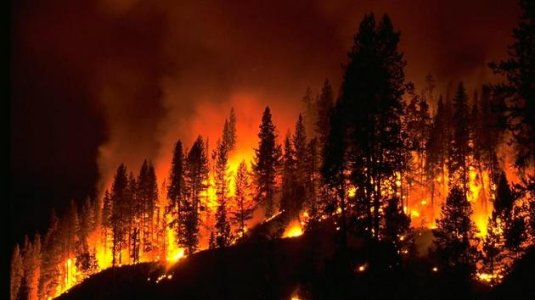
Горските пожари нанасят сериозни щети на околната среда и могат да унищожат цяла гора.
Сухото време, изсъхналата растителност и вятърът са фактори, които бързо усложняват пожарната обстановка.
Пожарът се разпространява неконтролируемо и понякога гори в продължение на дни и седмици.
На снимката:
Горски пожар гори между градовете Казанлък и Мъглиж, 11.08.2015 г.

Slide 3
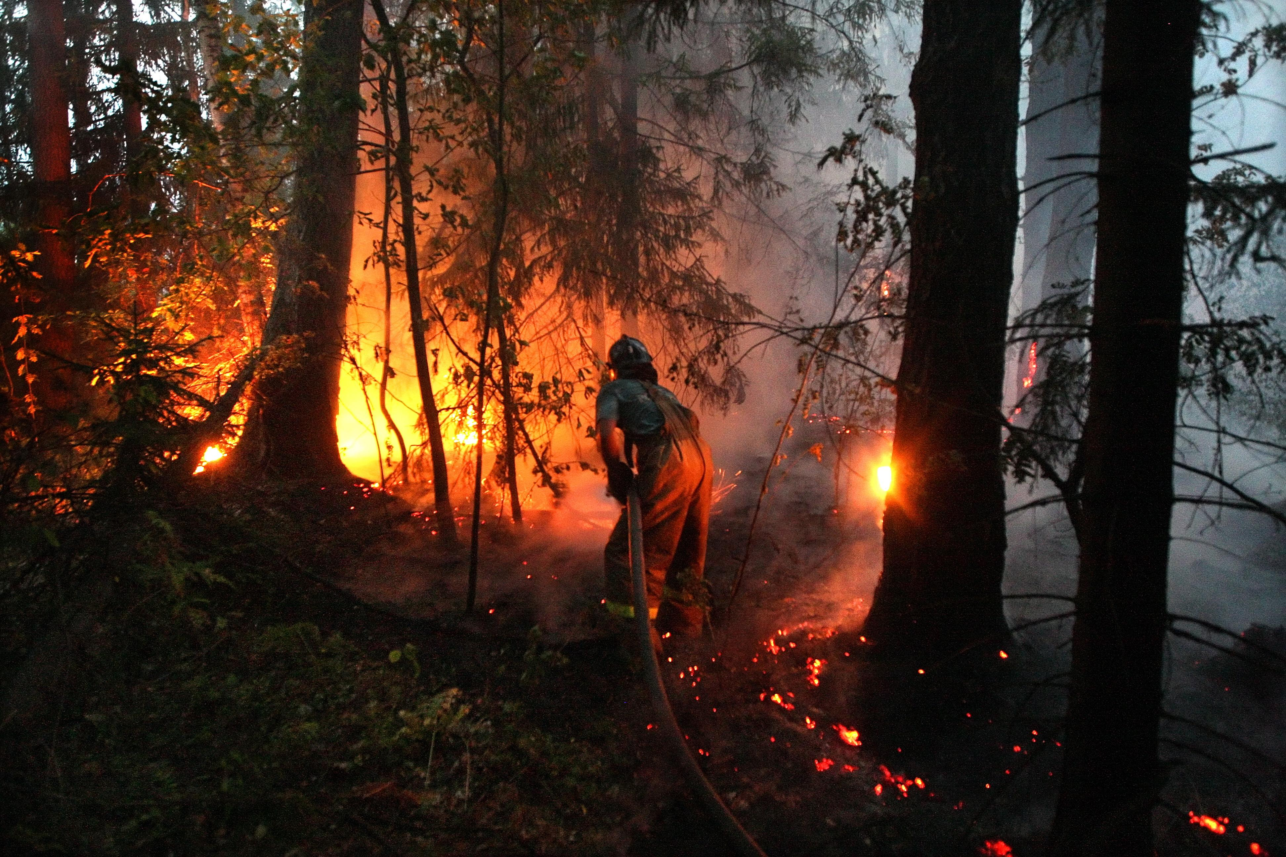
Характерно за горските пожари е бързото им нарастване на големи площи със завихряне и прехвърляне на искри на големи разстояния и образуване на нови огнища, което създава реална опасност за живота на екипите, потушаващи пожара и животните.
На снимката:
Горски пожар между
Смолянски села, 30.03.2017 г.

Slide 4

Най-честите причини за възникване на горските пожари са:
Неизгасени клечки кибрит и угарки от цигари;
Небрежно боравене с огън;
Техническа неизправност на машини и превозни средства, работещи в горите;
Детска игра с огън;
Самозапалване на вещества и материали;
Запалване на битови отпадъци или суха растителност в близост до горски масиви;
Природни явления: Мълния и вулкани;
Аварии в електрически далекопроводи;
Умисъл.

Slide 5
За да опазим природата на нашата планета, стриктно трябва да спазваме правилата за пожарна безопасност:
Не е допустимо изхвърлянето на неизгасени кибритени клечки и фасове в горима и леснозапалима среда!
Опасно е паленето на огън при наличие на силен вятър – той е в състояние да разнесе искри и горящи частици на големи разстояния за кратко време, без да даде възможност за навременна и адекватна реакция.

Slide 6
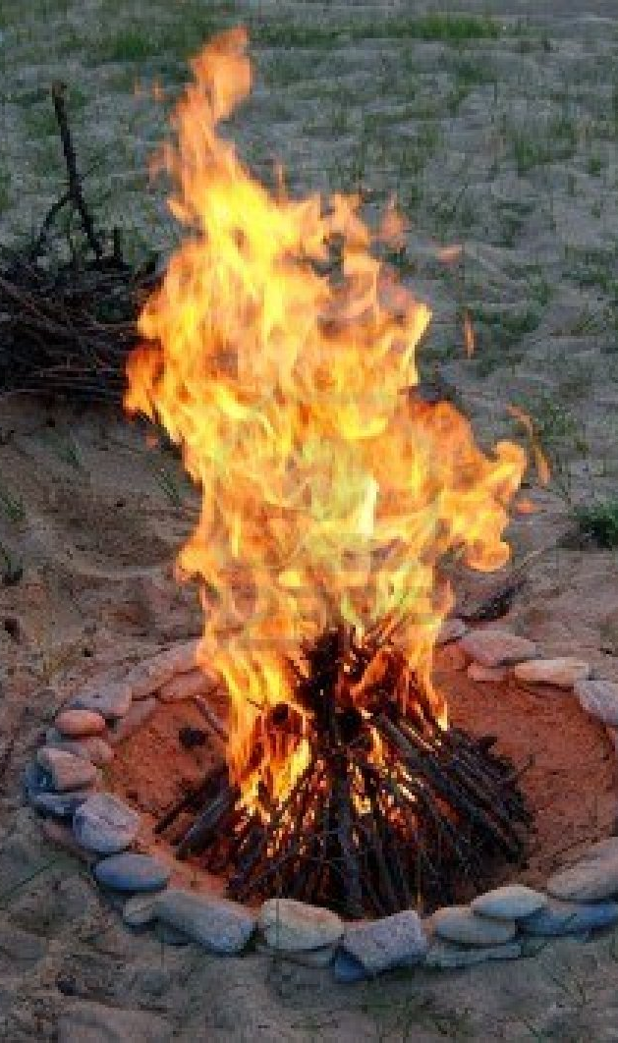
Не трябва да се пали огън в гората, освен на специално обезопасени и обозначени за това места. Преди да запалите огън, се уверете, че имате достатъчни количества вода или други подръчни средства за загасяването му при поява на вятър и при напускане на мястото. Подгответе си тупалки от зелени клони, с които да действате в случай на пожар.
Не трябва да се изхвърлят стъклени бутилки – дефекти по тях могат да имат ефекта на лупа, което да доведе до запалване на сухи треви и растителни остатъци.
За да се предотвратят горски пожари, предизвикани от късо съединение на далекопроводи, под тях трябва да се оформят просеки, които да се поддържат почистени от суха растителност.

Slide 7
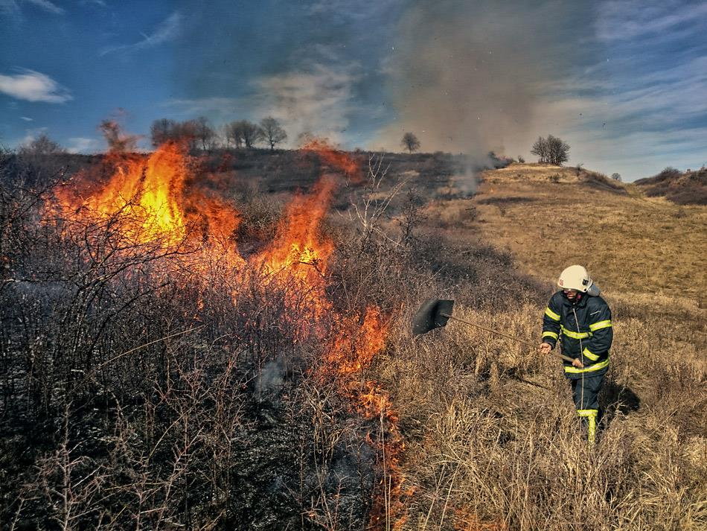
Абсолютно е забранено паленето на стърнищата!
Разчистването на сухи клони и отпадъци в горските участъци трябва да става, чрез извозването им на определени за това места. Забранено е изгарянето им на място!
Всички моторни превозни средства, които навлизат в горите, трябва да са технически изправни, с изпусквателна уредба, недопускаща отделянето или изхвърлянето на искри.

Slide 8



Какво да правим ако попаднем в горски пожар:
Признаците за пожар в гората са дим, мирис на изгоряло и пламъци. При такава ситуация бързо преценете обстановката – ориентирайте се за мястото на възникване на пожара, фронта и посоката на придвижване на горенето и скоростта на разпространение.
При опасност от бързо усложняване на обстановката трябва да потърсите безопасен път и да напуснете района на пожара, в посока обратна на вятъра или покрай езера, реки и потоци.
След като избегнете първоначалната опасност, по най-бързия начин трябва да позвъните за забелязания от вас пожар на тел. 112, в близка хижа или кметството на населеното място.

Slide 9



Ако имате информация за хора, пребиваващи в близост до огнището на запалване, от вашето навременно и точно съобщение зависи техният живот.
Ако запалването е в начална фаза, може да го потушите с вода, пръст, пясък и тупалки от зелеки клони.
Важно е да предпазите дрехите си от запалване, особено ако са от изкуствена материя и задължително да защитите дихателните си пътища с мокри кърпи или други лични предпазни средства.

Slide 10
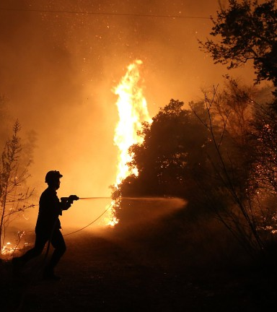
Горите са източник на живот, здраве и богатство. Това е мястото, в което голям брой различни живи същества обитават едновременно: животни, растения, микроорганизми.
Всички живи организми, които обитават горите си взаимодействат и играят важна роля в живота на хората.
Горите ни дават чист въздух и вода.
От тях се добиват дървесина, диворастящи гъби, мед, трева за добитъка и други.
Поражения,
предизвикани от горски пожари

Slide 11
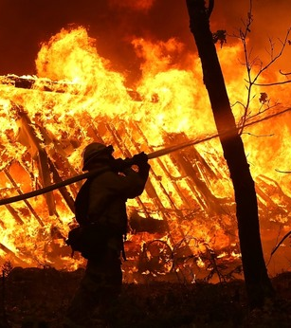




При пожар въздухът се замърсява не само от дима, но и от усвояването на въглероден диоксид в атмосферата.
Много хора губят домовете си, селскостопанските си култури, пасищата.
Животните също биват засегнати от пожарите - те или умират или трябва да се преместят на други места, защото губят храната и подслона си.

Slide 12
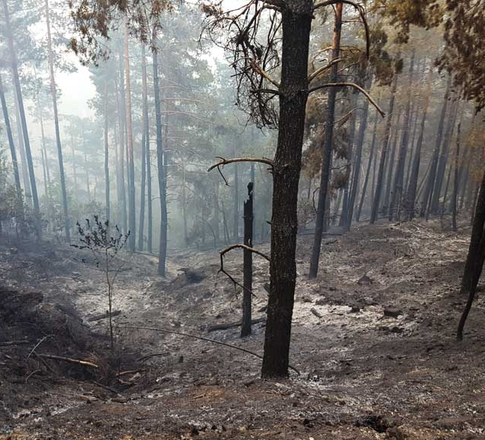
Понякога умират хора, които живеят в района на пожара,
но също и хора, които ги гасят!
За това пазете горите от пожари!

Slide 13
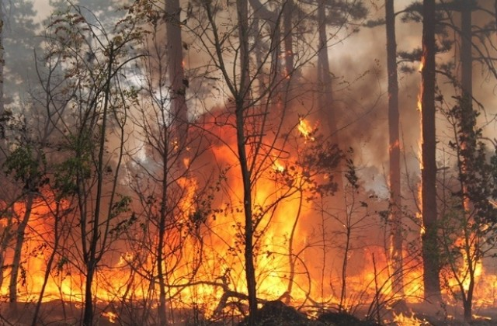
БЪДИ ВНИМАТЕЛЕН
И
СПРИ
ГОРСКИТЕ ПОЖАРИ!

Slide 14
Изготвили:
Група ПД и ДФ в сектор ПК и ПД
на отдел ПКД при СДПБЗН
2022 г.

